Slide 1
第7章 锐角三角函数
张家港市南沙中学
严君华
2022.11.18

Slide 2

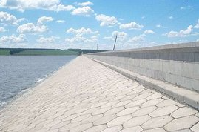
一、创设情境、导入新课
气球有多高？
坝底有多宽？

Slide 3
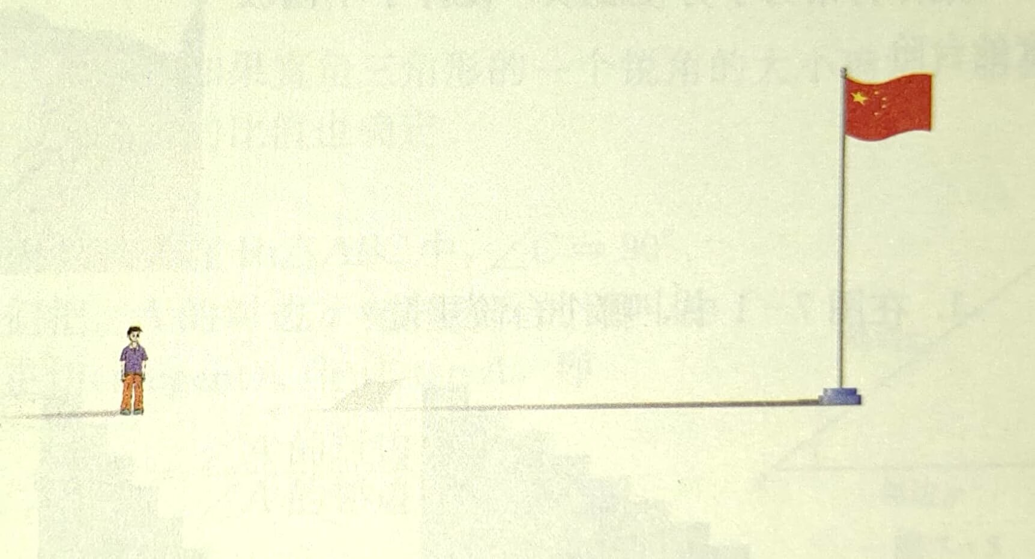
一、创设情境、导入新课
思考1： 利用卷尺测出同一时刻你与旗杆在太阳光下的影长，根据你的身高，你能确定旗杆的高度吗？
30°
45°
思考2：借助测量工具（如卷尺、测角仪）请你再设计一种能确定旗杆高度的方案，请与大家交流.

Slide 4
二、温故知新、引入概念
1.形成概念：
（1）如图，一般地，如果锐角A的大小已确定，我们可以作出无数个Rt△AB₁C₁，Rt△AB₂C₂，Rt△AB₃C₃…，
那么有：Rt△AB₁C₁∽ ∽ …
Rt△AB₂C₂
Rt△AB₃C₃
根据相似三角形的性质，得： ＝ ＝ ＝…
B
B₃
B₂
B₁
A
C
A
C₁
C₂
C₃
（2）由上可知：如果直角三角形的一个锐角的大小已确定，那么这个锐角的对边与这个角的邻边的比值也 .
确定

Slide 5
二、温故知新、引入概念
（3）正切的定义：
在Rt△ABC中，∠C=90°.我们把∠A的对边a与它的
邻边b的比叫做∠A的正切（tangent），记作 tanA
B
斜边c
∠A的对边 a
A
C
∠A 的邻边b
你能用同样的方法写出∠B的正切吗？

Slide 6
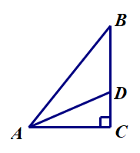
二、温故知新、引入概念
（4）正切的表示：
1
α
25°
（1）
（2）
（3）
（4）
（1）
tan∠DAC
tan25°

Slide 7
二、温故知新、引入概念
（5）由 Rt△AB₁C₁∽ ∽ …
得： ＝ ＝ ＝…
Rt△AB₂C₂
Rt△AB₃C₃
或 ＝ ＝ ＝…
B
B₃
B₂
B₁
A
C
A
C₁
C₂
C₃
类似的：如果直角三角形的一个锐角的大小已确定，那么这个锐角的对边与斜边的比值或邻边与斜边的比值也确定.

Slide 8
二、温故知新、引入概念
（6）正弦与余弦：
在Rt△ABC中，∠C=90°.
我们把∠A的对边a与斜边c的比叫做∠A的正弦（sine），记作 sinA,即：
B
斜边c
∠A的对边a
A
C
∠A 的邻边b
我们把∠A的邻边b与斜边c的比叫做∠A的余弦（cosine），记作 cosA,即：
∠A的正弦、余弦、正切都是∠A的三角函数

Slide 9
二、温故知新、引入概念
概念理解
如图 ，在Rt△ABC中，∠C＝90⁰，AC＝4，AB＝5，
则
tanA= ;
sinA= ;
cosA= ;
B
D
5
3
A
4
C
变式：作CD⊥AB，垂足为D，你会求∠BCD的三角函数吗？

Slide 10
三、合作探究、组织互学
例1 如图 ，在等边△ABC中，求∠A的三角函数值.
C
感悟：解决问题的关键是构造直角三角形，利用三角函数定义求值.
A
D
B
思考：
（1）通过上面的计算，你知道sin60°、cos60°、tan60°的值吗？
（2）你会求30°的三角函数值吗？
（3）你会求45°的三角函数值吗？

Slide 11
三、合作探究、组织互学
例2 如图 ，在Rt△ABC中，∠C＝90⁰，∠A＝30⁰，AC＝6，
你能求出△ABC中所有未知的边与角吗？
B
30°
A
6
C
根据直角三角形已知的边或角，求出所有未知的边与角的过程，叫做解直角三角形.

Slide 12
四、应用知识、提升研学
例3 如图 ，小明在地面A处利用测角仪测得气球M的仰角（从低处观测高处的目标时，视线与水平线所成的锐角）为30°，然后沿正对气球方向前进了50米，此时观测气球的仰角为45°，你能求出气球的高度吗？
M
30°
45°
A
50
B
感悟：解决实际问题的关键是构造直角三角形，利用解直角三角形的知识来解决实际问题.

Slide 13
五、课堂小结，提炼知识
本章知识结构：
角的关系
（两锐角互余）
解直角三角形
实际问题
直角三角形
边的关系
（勾股定理）
边角关系
（三角函数）
思想方法层面：
方程思想
数形结合
数学建模
等角转化

